Slide 1
মৌর্য শিল্প: ভারতীয় শিল্পের এক গৌরবময় অধ্যায় -একটি সুবৃহৎ সাম্রাজ্যের শৈল্পিক উত্তরাধিকার
(Mauryan Art: A Glorious Chapter of Indian Art - The Artistic Legacy of a Vast Empire)
HISTORY SEMESTER -II
COURSE CODE-UG/HIST/201C-3: History of India (600 BC. to 650 A.D.)
SREERUPA BHATTACHARJEE
ASSISTANT PROFESSOR
KHATRA ADIBASI MAHAVIDYALAYA

Slide 2
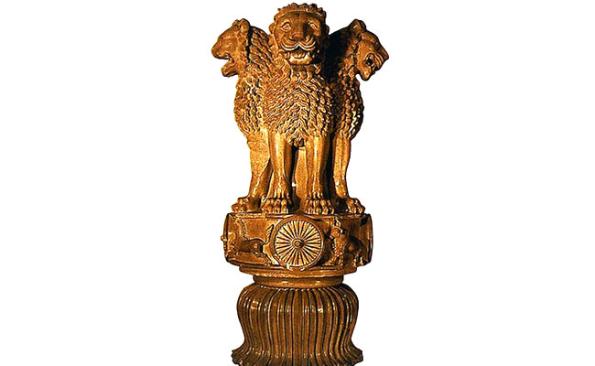
মৌর্য শিল্প: ভারতীয় শিল্পের এক গৌরবময় অধ্যায় -একটি সুবৃহৎ সাম্রাজ্যের শৈল্পিক উত্তরাধিকার

Slide 3
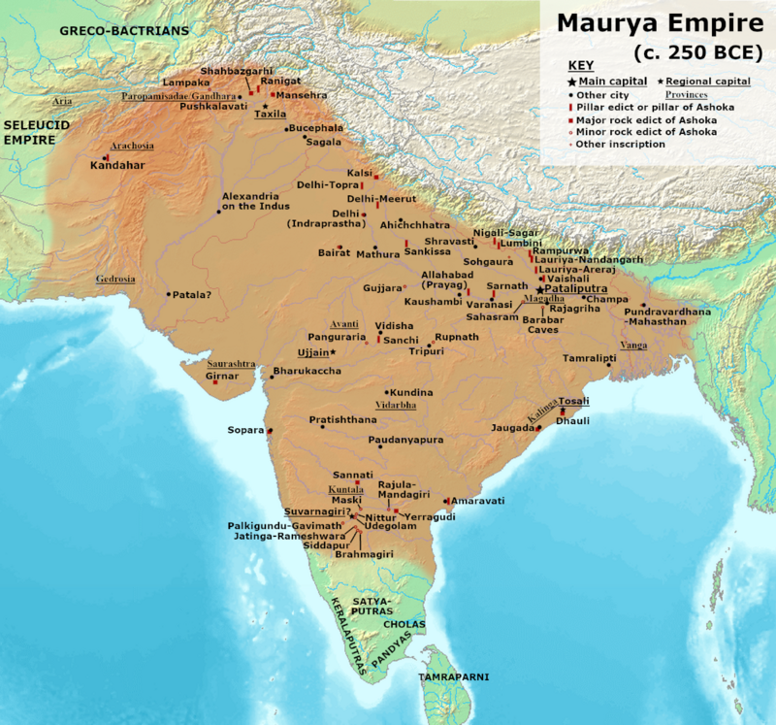
মৌর্য শিল্পের প্রেক্ষাপট
মৌর্য সাম্রাজ্যের উত্থান (৩২২-১৮৫ খ্রিস্টপূর্বাব্দ)
সম্রাট অশোকের রাজত্বকাল: শিল্প ও স্থাপত্যের পৃষ্ঠপোষকতা সম্রাট অশোকের রাজত্বকাল
বৌদ্ধ ধর্মের প্রসার ও তার প্রভাব

Slide 4
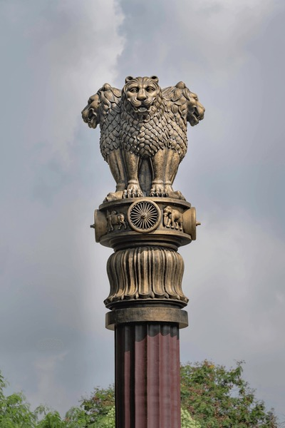
মৌর্য শিল্পের বৈশিষ্ট্য
রাজকীয় ও ধর্মীয় স্থাপত্যের সমন্বয়
স্তম্ভ, স্তূপ, গুহা, ভাস্কর্যের প্রাধান্য
পালিশ করা পাথরের ব্যবহার
প্রতীকী ও বাস্তবিক উপস্থাপনা

Slide 5
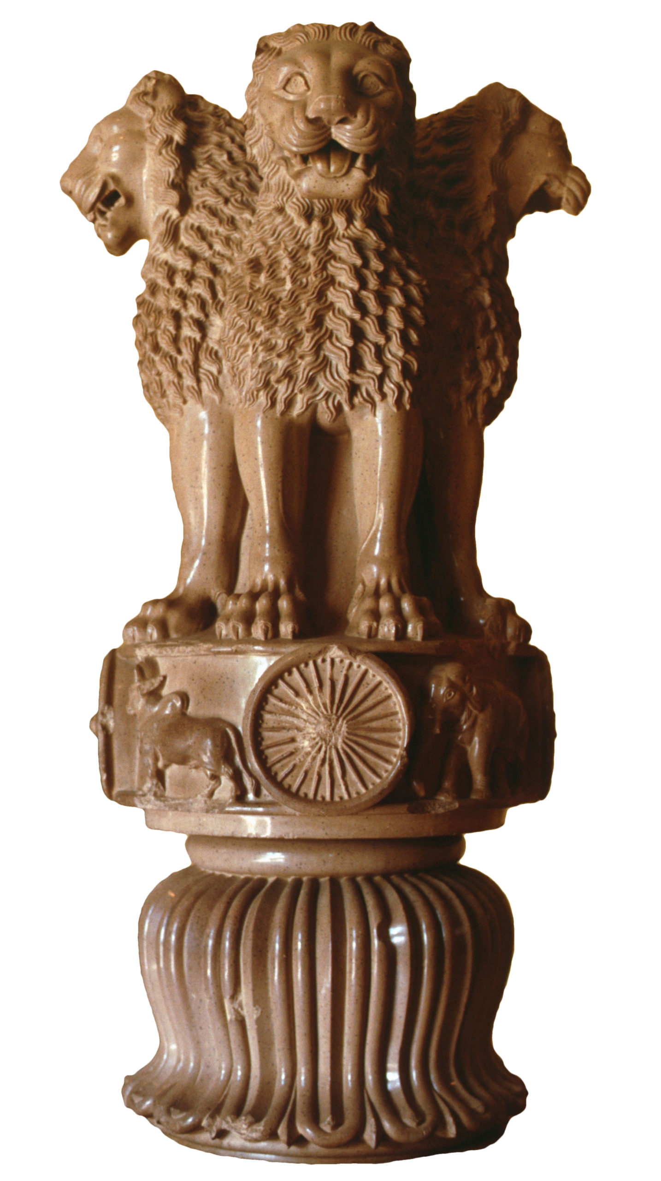
মৌর্য স্তম্ভ: সম্রাট অশোকের বাণী
সারনাথের সিংহ স্তম্ভ: জাতীয় প্রতীক
লাউরিয়া নন্দনগড়ের স্তম্ভ
রামপুরবার স্তম্ভ
শিলালিপি ও প্রতীকের সমাহার

Slide 6
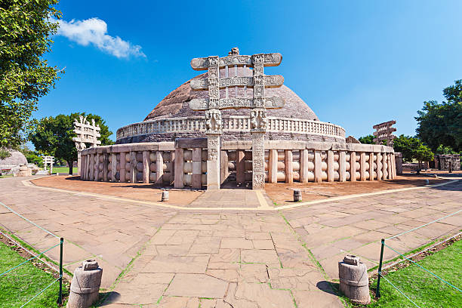
স্তূপ: বৌদ্ধ ধর্মের প্রতীক
সাঁচীর স্তূপ: সম্রাট অশোকের নির্মিত
ভারহুতের স্তূপ: গৌতম বুদ্ধের জীবন কাহিনী
সাঁচীর স্তূপের তোরণ: শিল্পকলার নিদর্শন

Slide 7
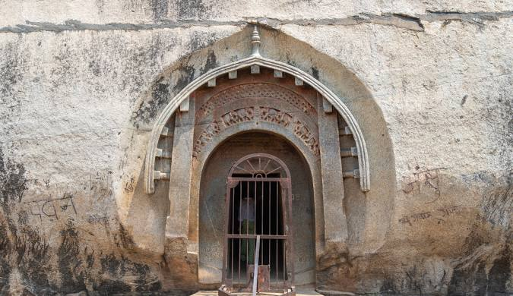
গুহা: সন্ন্যাসীদের আশ্রয়স্থল
বারাবর পাহাড়ের গুহা: সম্রাট অশোকের নির্মিত
লোমশ ঋষির গুহা: নৈপুণ্যের পরিচয়
সুদামা গুহা: শিলালিপির সমাহার

Slide 8
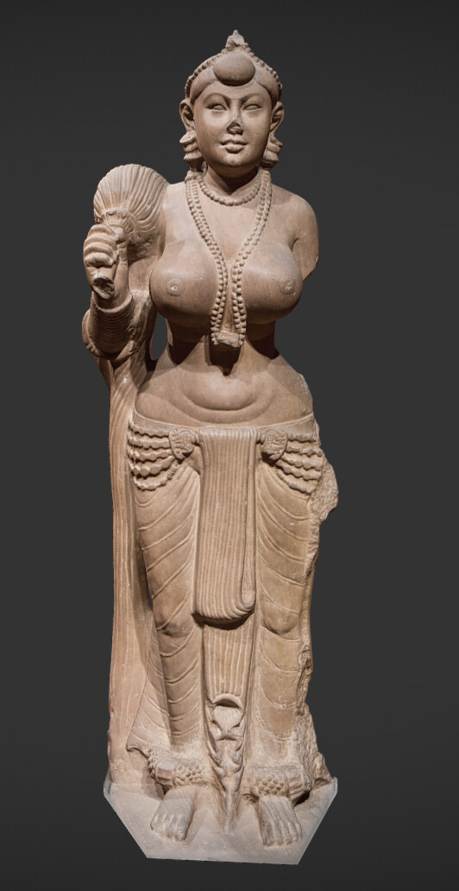
ভাস্কর্য: মৌর্য শিল্পের শ্রেষ্ঠ নিদর্শন
দিদারগঞ্জের যক্ষী: নারীত্বের প্রতীক
বেসনগরের যক্ষ: পুরুষত্বের প্রতীক
সারনাথের সিংহ: রাজকীয় প্রতীক

Slide 9
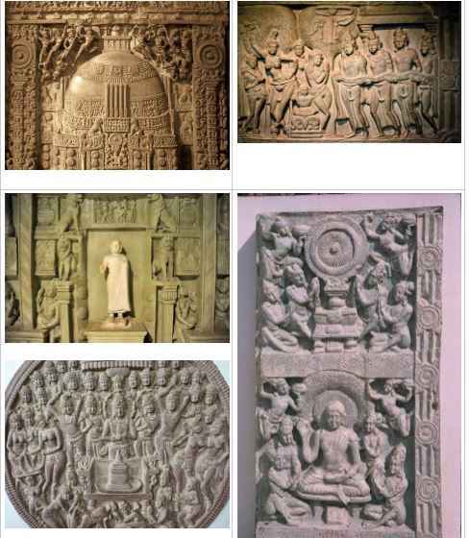
মৌর্য শিল্পের গুরুত্ব
প্রাচীন ভারতীয় শিল্পের স্বর্ণযুগ
বৌদ্ধ ধর্ম প্রচারে গুরুত্বপূর্ণ ভূমিকা
শিল্প ও স্থাপত্যের নতুন ধারার সূচনা
ভারতীয় সংস্কৃতির অমূল্য সম্পদ

Slide 10
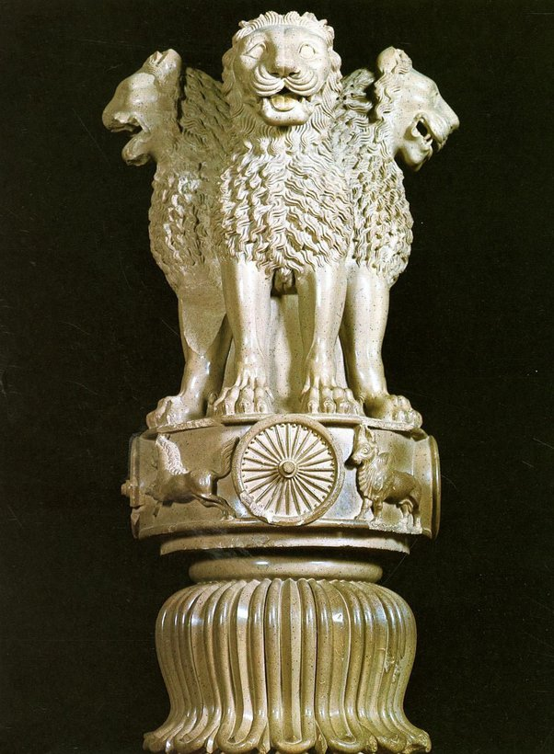
উপসংহার
মৌর্য শিল্প: ভারতীয় শিল্পের এক গৌরবময় অধ্যায়
প্রাচীন ভারতের সমৃদ্ধ ইতিহাস ও সংস্কৃতির সাক্ষী
বিশ্ব শিল্পকলায় অমূল্য অবদান

Slide 11
THANK YOU

